Slide 1
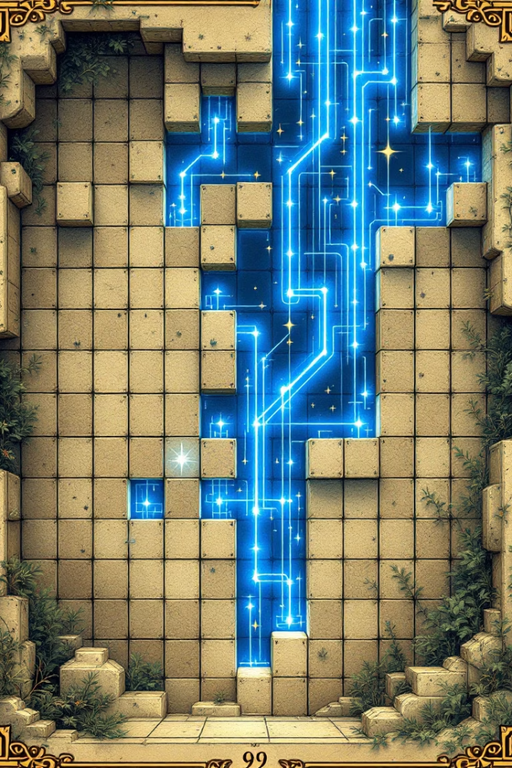
Résolution automatique du puzzle du Démineur par contraintes
Une approche par Satisfaction de Contraintes (CSP) pour résoudre automatiquement le jeu du Démineur.
Notre projet explore l'application des techniques CSP à ce jeu classique. Nous visons à modéliser efficacement le problème et démontrer la puissance des solveurs de contraintes.
Par Marc GUILLEMOT, Rayan DRISSI et Emre ULUSOY

Slide 2

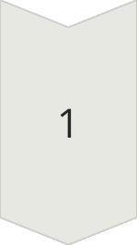
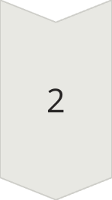
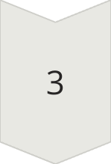
Contexte et Problématique
Le jeu du Démineur
Un puzzle où le joueur doit localiser des mines cachées sur une grille. Les indices numériques indiquent le nombre de mines adjacentes.
Complexité combinatoire
Le nombre de configurations possibles croît exponentiellement avec la taille de la grille. La prise de décision optimale devient rapidement complexe.
Résolution informatique
Un défi parfait pour les techniques d'intelligence artificielle. L'automatisation permet d'explorer des stratégies optimales.

Slide 3
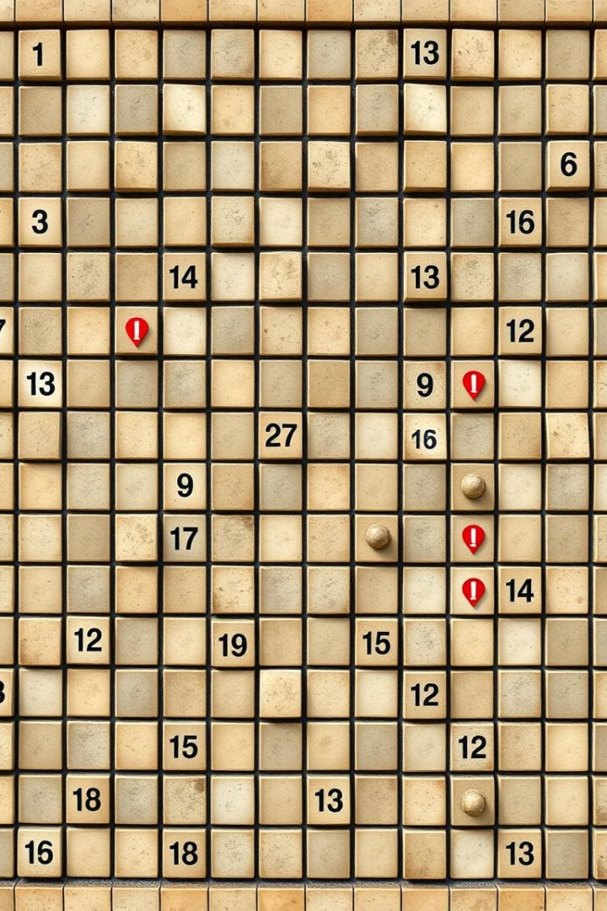

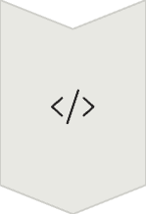

Méthodologie de Résolution
Modélisation CSP
Transformer le jeu en un ensemble de variables, domaines et contraintes formelles.
Implémentation algorithmique
Traduire la modélisation en code exécutable par un solveur spécialisé.
Vérification des solutions
Valider que les configurations trouvées respectent toutes les règles du jeu.

Slide 4
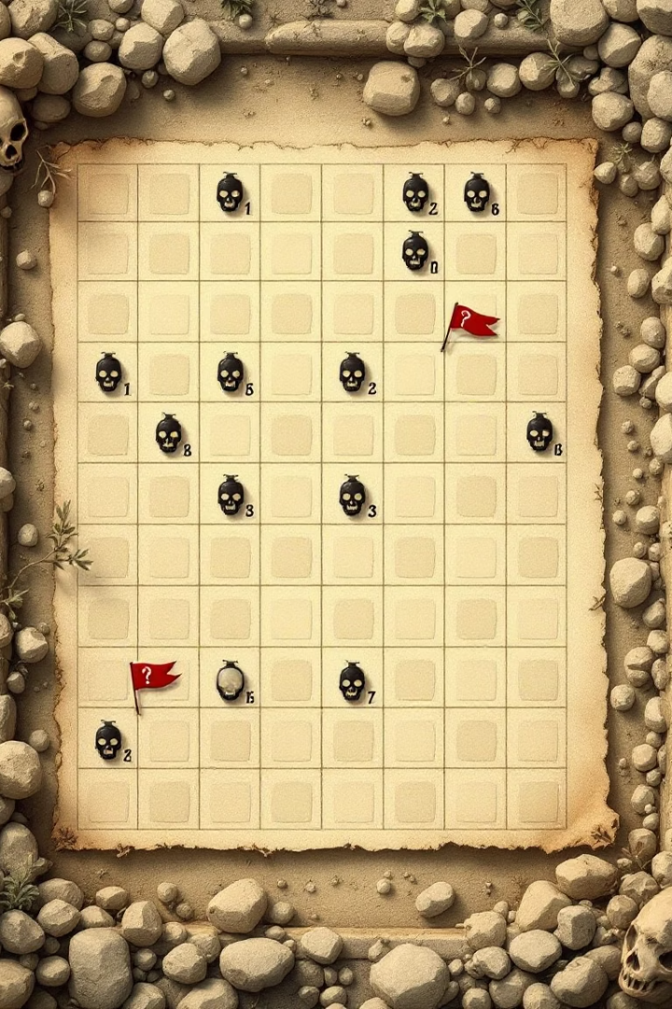

Modélisation en CSP
Identification des variables
1
Chaque case de la grille devient une variable dans notre modèle CSP. Son état peut être "mine" ou "vide".
2
Définition des domaines
Initialement, toutes les cases inconnues peuvent contenir une mine ou être vides. Le domaine est binaire.
Formulation des contraintes
3
Les indices numériques imposent des contraintes sur le nombre exact de mines dans le voisinage d'une case.

Slide 5




Algorithmes de Résolution
Recherche des voisins
Marquage des mines
Résolution par contraintes
Identifier les cases adjacentes.
Déduire et marquer les mines évidentes.
Appliquer les règles du Démineur.
Algorithmes utilisés pour résoudre le Démineur en explorant les voisins, marquant les mines et appliquant les contraintes du jeu.

Slide 6




Implémentation et Outils
Python
Notre propre Solveur
Les interfaces
Langage principal pour son écosystème riche en librairies et sa rapidité de développement.
Un prettyprinter des grilles de jeu et des solutions proposées par l'algorithme.
Solveur offrant des performances optimales pour les problèmes CSP du démineur.

Slide 7
TESTEZ NOTRE APPLICATION
https://2025-epita-programmation-par-contraintes.vercel.app/

Slide 8
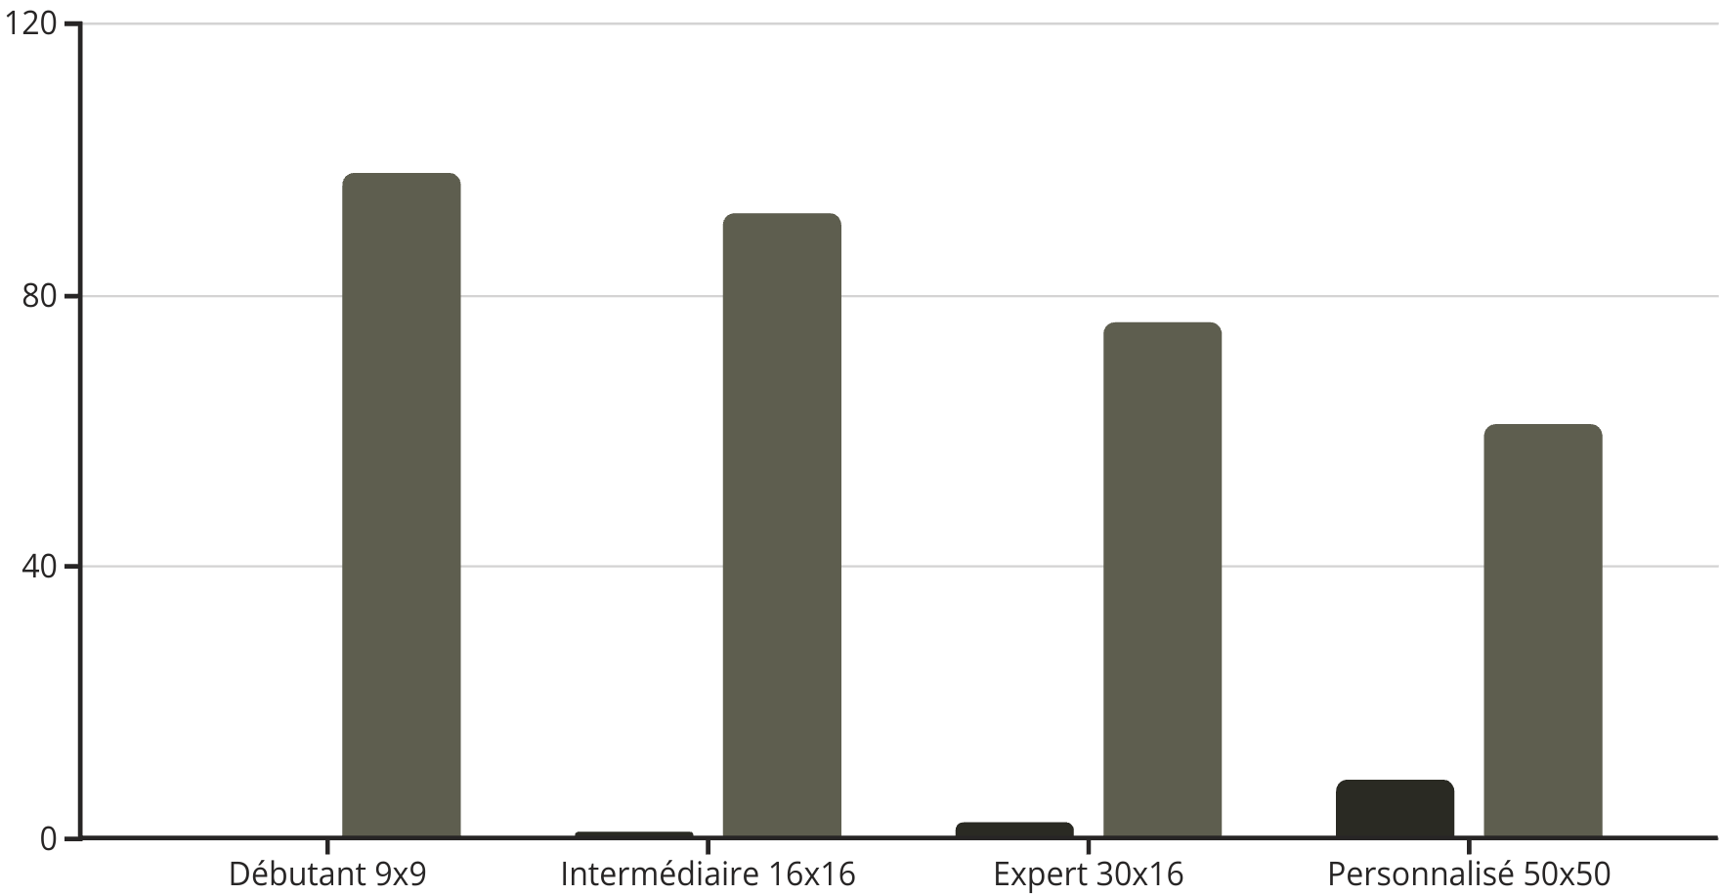
Résultats Expérimentaux
Temps (s)
Taux de succès (%)

Slide 9




Limites et Perspectives
Cas ambigus
Améliorations potentielles
Généralisation
Certaines configurations nécessitent des suppositions probabilistes. Notre solveur atteint ses limites face à l'incertitude intrinsèque.
Intégration de méthodes probabilistes pour les cas indécidables. Parallélisation des calculs pour les grandes grilles.
Adapter notre approche pour des cas très complexe du démineur avec des tailles hors-norme. Développer une librairie unifié.

Slide 10









Conclusion
Réussite de modélisation
Performance démontrée
Notre approche CSP capture parfaitement la logique du Démineur
Résolution efficace des grilles standards en temps réel
Perspectives d'avenir
Contributions techniques
Extension à d'autres jeux et puzzles logiques
Heuristiques spécialisées pour la résolution optimisée

